Slide 1

MÓDULO 30 · MATEMÁTICA · AULA 525
Esboço de Gráficos com Derivadas
Um roteiro sistemático evita erros
Esboço de gráficos com derivadas

Slide 2
Para começar
Dá pra esboçar corretamente o gráfico de uma função complicada direto, sem organizar as informações antes?
POSSOR · Cálculo I: Derivadas · Aula 525
2

Slide 3
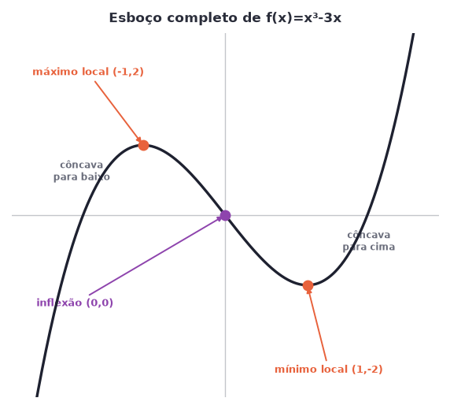
O conceito central
Roteiro: domínio, assíntotas, pontos críticos, crescimento, extremos, concavidade, inflexão.
POSSOR · Cálculo I: Derivadas · Aula 525
3

Slide 4
Como funciona
Pular etapas (esquecer assíntotas, não organizar sinais) é a causa mais comum de esboços errados.
• Reunir todas as informações na ordem certa
• Só então montar o esboço final
POSSOR · Cálculo I: Derivadas · Aula 525
4

Slide 5

Cuidado com essa armadilha
Tentar esboçar o gráfico diretamente, sem seguir uma ordem sistemática de análise.
POSSOR · Cálculo I: Derivadas · Aula 525
5

Slide 6
Exemplo resolvido
Esboce f(x)=x³-3x seguindo o roteiro completo.
Domínio R, sem assíntotas, críticos em ±1
Máximo em -1, mínimo em 1, inflexão em 0
POSSOR · Cálculo I: Derivadas · Aula 525
6

Slide 7
Roteiro de hoje
1
Pergunta inicial
2
Ordem sistemática
3
Exemplo
4
Exercícios
POSSOR · Cálculo I: Derivadas · Aula 525
7

Slide 8

Hora dos Exercícios — Fixação
QUESTÃO 1
Liste o roteiro sistemático para esboçar um gráfico com derivadas.
💡 Dica
Nunca tente esboçar um gráfico complicado "no olho" — siga sempre o roteiro completo, na ordem certa.
POSSOR · Cálculo I: Derivadas · Aula 525
8

Slide 9

Gabarito e Encerramento
Resposta
Domínio, assíntotas, pontos críticos, crescimento/decrescimento, classificação dos extremos, concavidade e inflexão, esboço final.
Resumo da Aula
Com o esboço sistemático dominado, a próxima aula aplica tudo a problemas reais de otimização.
• Seguir um roteiro sistemático (domínio, assíntotas, críticos, sinais, concavidade) evita os erros mais comuns de esboço.
Próxima aula: Módulo concluído.
POSSOR · Cálculo I: Derivadas · Aula 525
9

